Slide 1

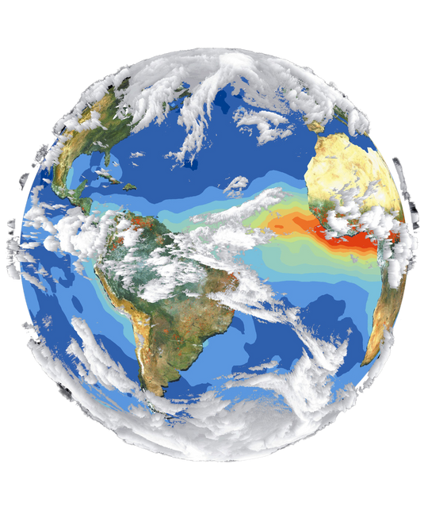
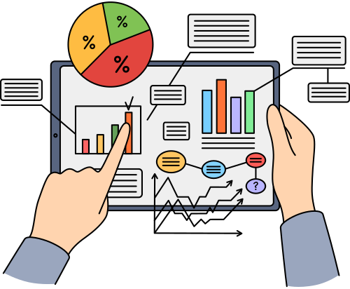


AUTOMATIZACIÓN Y ANÁLISIS DE BASES DE DATOS CLIMÁTICOS
Profesor:
M. Sc. Freddy Carrión
Autor (es):
Janner Galarza
Diana Mejía
Jenifer Malavé
Guayaquil, 2024

Slide 2

CONTENIDO
INTRODUCCIÓN
01
METODOLOGÍA
02
CONCLUSIONES
03
RECOMENDACIONES
04
BIBLIOGRAFÍA
05
Automatización y Análisis de bases de Datos Climáticos
2

Slide 3


INTRODUCCIÓN
La climatología analiza los cambios del
clima en el tiempo y sus
diferentes impactos a nivel global mediante datos como, temperatura, precipitación, velocidad y dirección del viento, humedad
y presión atmosférica.
Automatización y Análisis de bases de Datos Climáticos
3

Slide 4
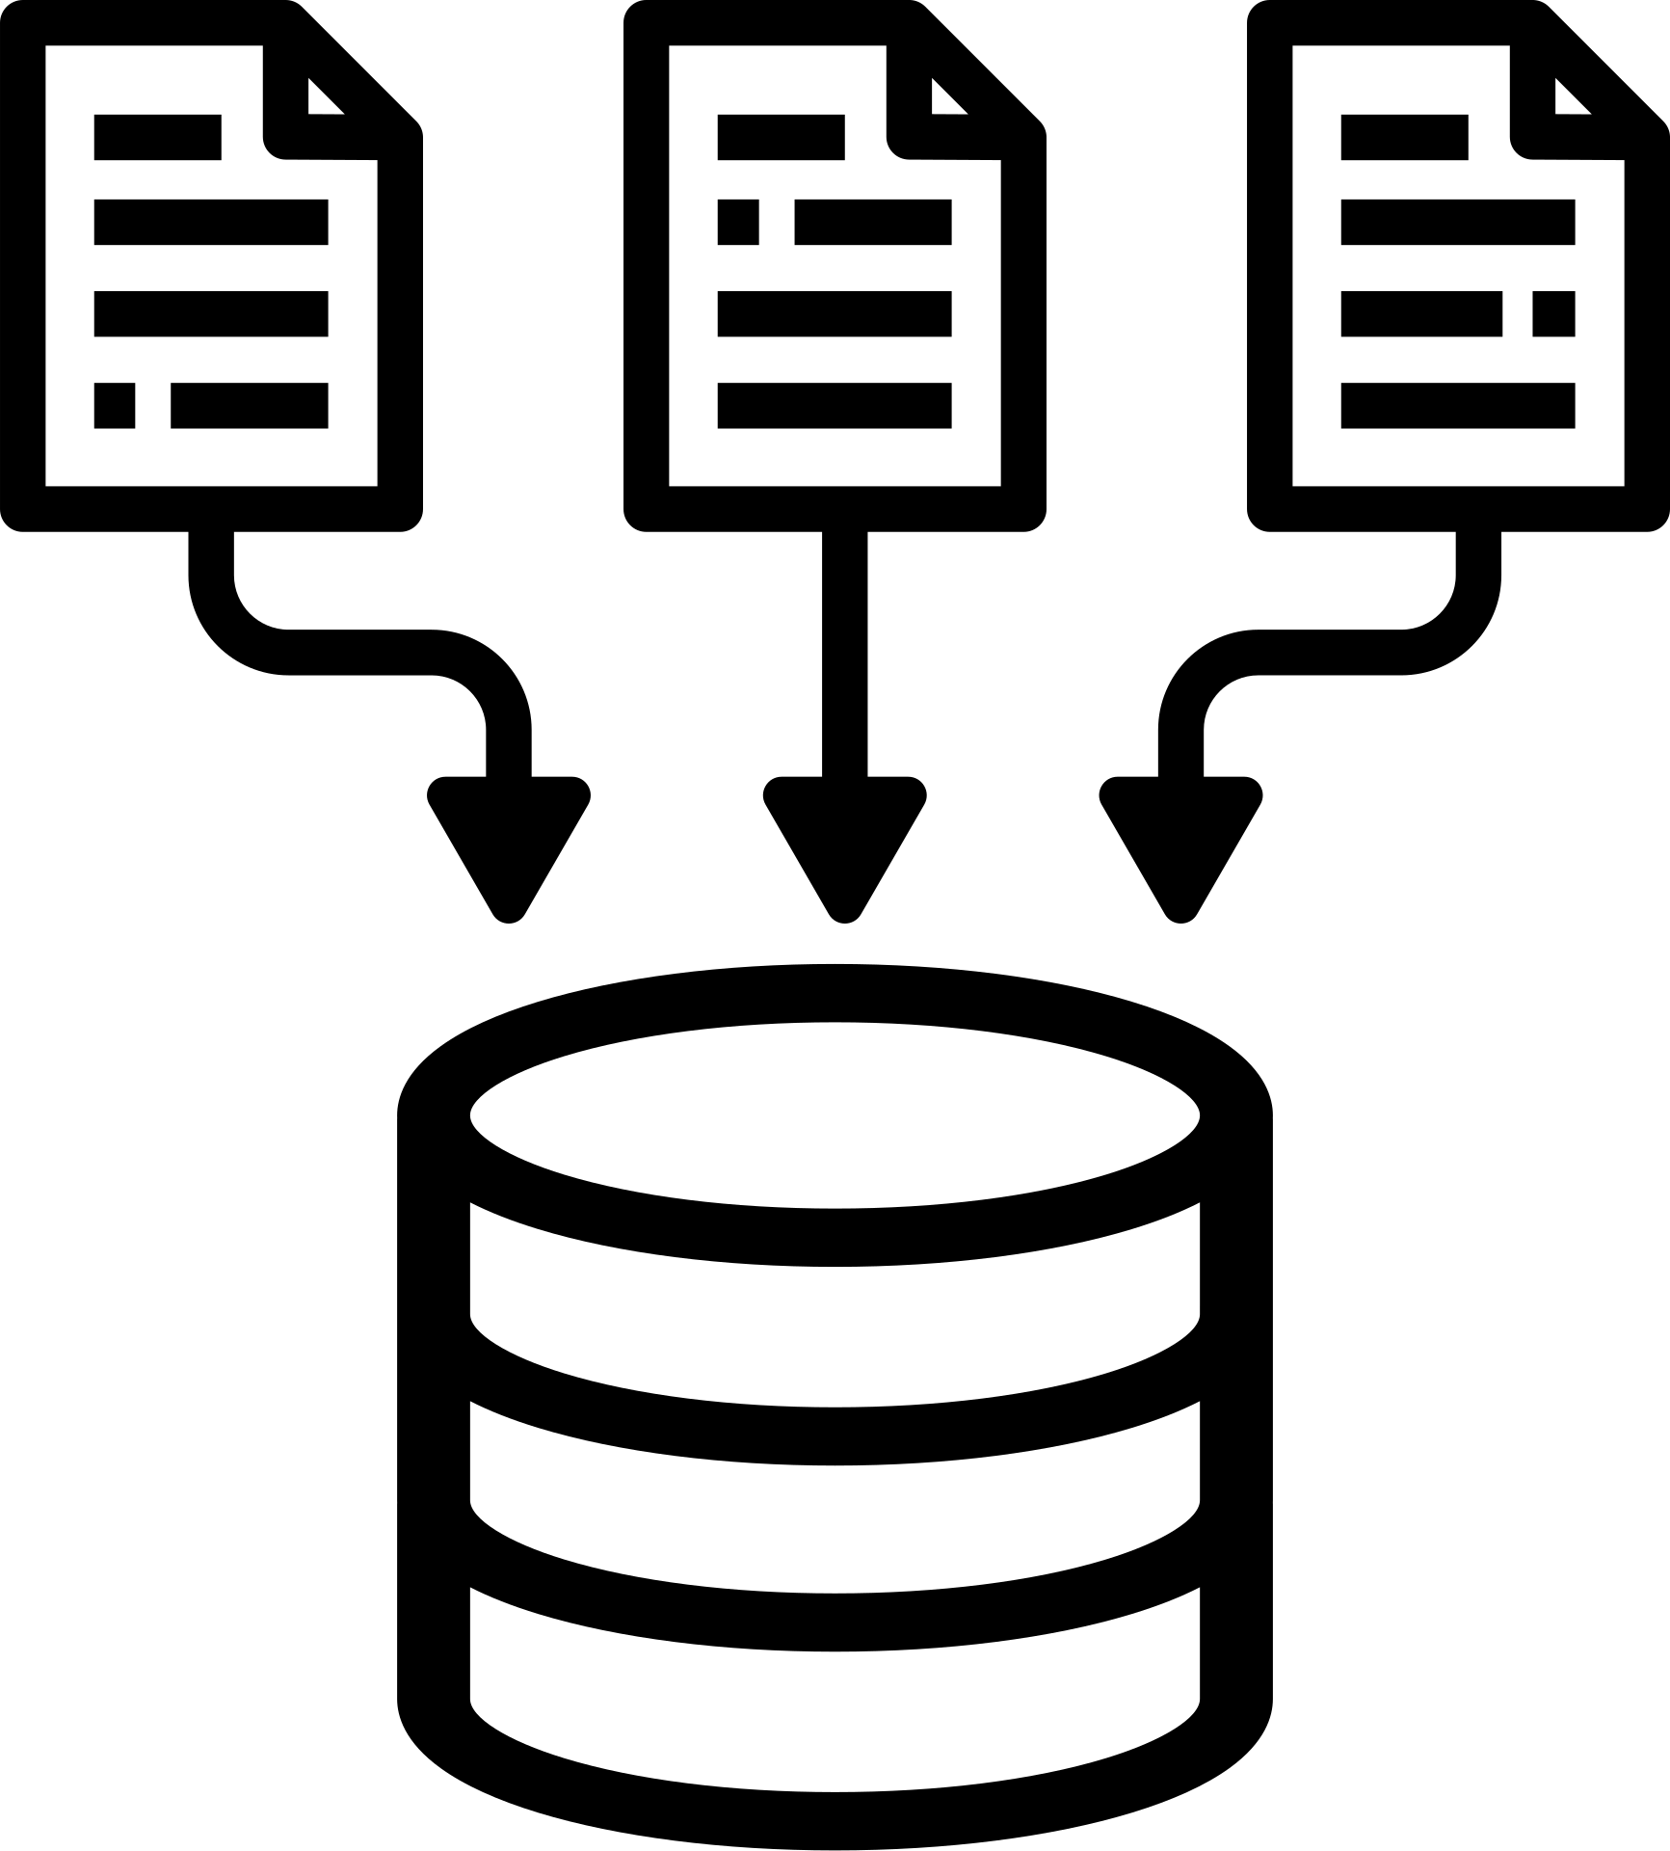


METODOLOGÍA
Carga y procesamiento de datos
1
2
Manipulación de datos con Pandas
3
Automatización del Análisis Exploratorio de Datos
4
Visualización de datos
Automatización y Análisis de bases de Datos Climáticos
4

Slide 5
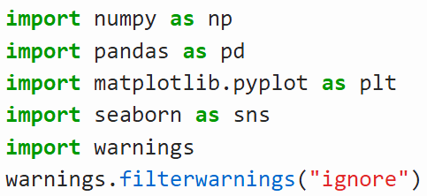


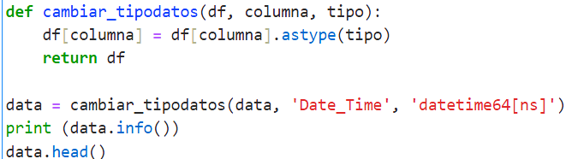
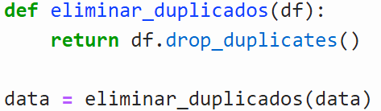
METODOLOGÍA
Carga y procesamiento de datos
1 Carga de la base de datos metereológicos
3 Modificación de tipo de dato y validación de filas y columnas
2 Eliminación de duplicados
Automatización y Análisis de bases de Datos Climáticos
5

Slide 6
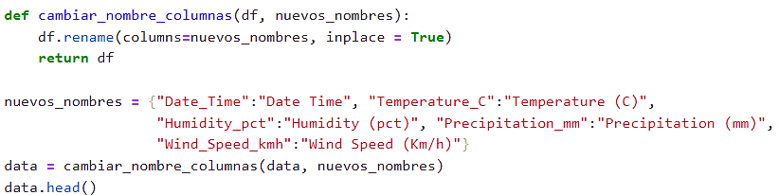
METODOLOGÍA
Carga y procesamiento de datos
4 Mejora de la presentación de los datos
Automatización y Análisis de bases de Datos Climáticos
6

Slide 7
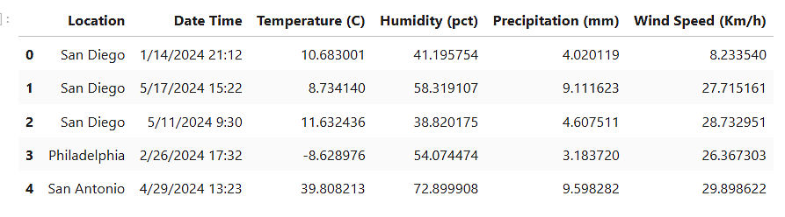
METODOLOGÍA
Carga y procesamiento de datos
4 Mejora de la presentación de los datos
Tabla de base de datos climatológicos procesada.
Automatización y Análisis de bases de Datos Climáticos
7

Slide 8

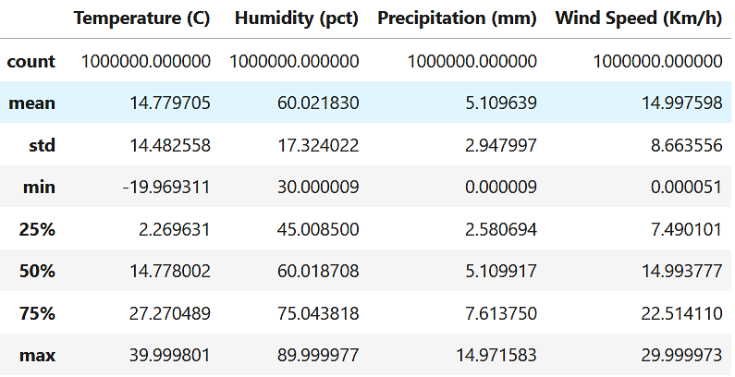
METODOLOGÍA
Carga y procesamiento de datos
4 Resumen estadístico de los datos
Resumen estadísticos de la base de datos climatológica.
Automatización y Análisis de bases de Datos Climáticos
8

Slide 9
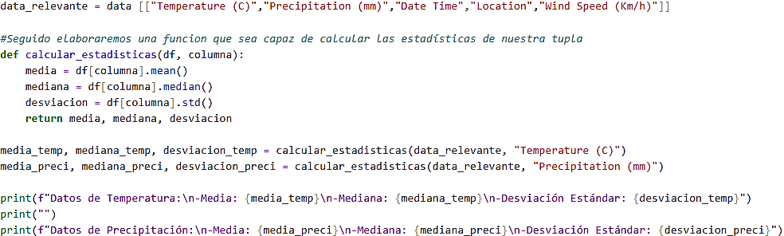
METODOLOGÍA Y RESULTADOS
2. Automatización del Análisis Exploratorio de Datos
2.1 Almacenamiento y manipulación de información relevante
Automatización y Análisis de bases de Datos Climáticos
9

Slide 10
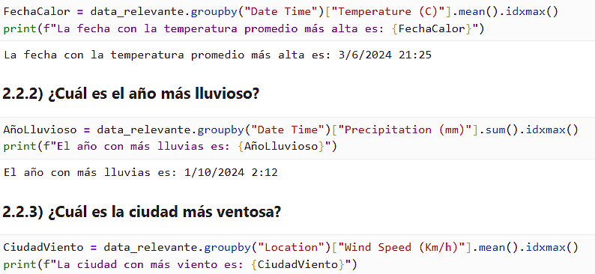
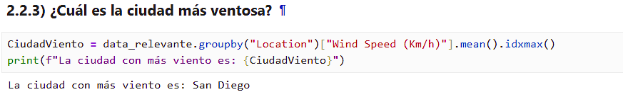
METODOLOGÍA Y RESULTADOS
2. Automatización del Análisis Exploratorio de Datos
2.2 Análisis específicos al conjunto de datos
2.1.1 ¿Cuál es la fecha con la temperatura promedio más alta?
2.1.1 ¿Cuál es el año más lluvioso?
2.1.1 ¿Cuál es la fecha con la temperatura promedio más alta?
Automatización y Análisis de bases de Datos Climáticos
10

Slide 11
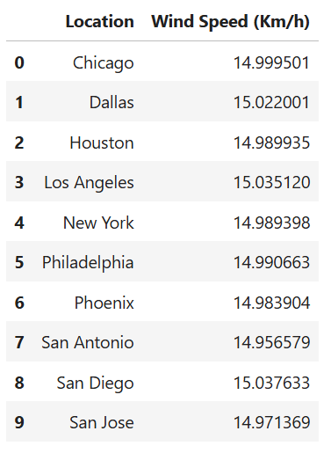
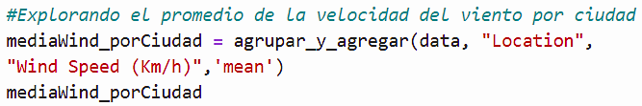
METODOLOGÍA Y RESULTADOS
3.Manipulación de datos con Pandas
3.1 Funciones para agrupar y agregar
Automatización y Análisis de bases de Datos Climáticos
11

Slide 12
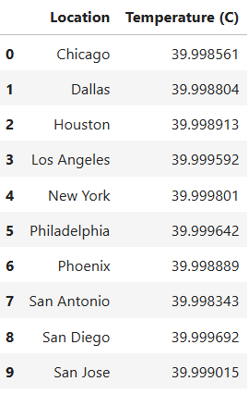
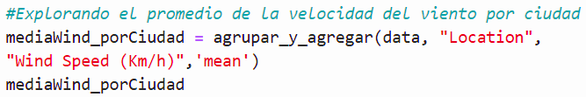
METODOLOGÍA Y RESULTADOS
3.Manipulación de datos con Pandas
3.1 Funciones para agrupar y agregar
Automatización y Análisis de bases de Datos Climáticos
12

Slide 13
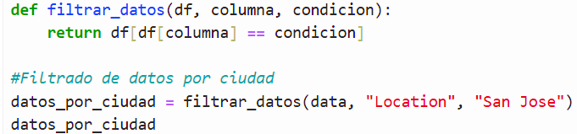
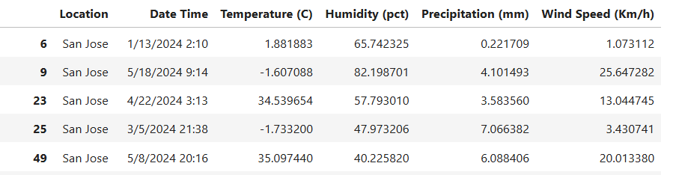
METODOLOGÍA Y RESULTADOS
3.Manipulación de datos con Pandas
3.2 Filtrado de datos
Automatización y Análisis de bases de Datos Climáticos
13

Slide 14
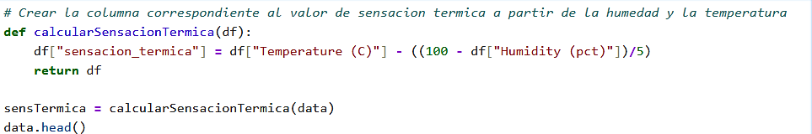
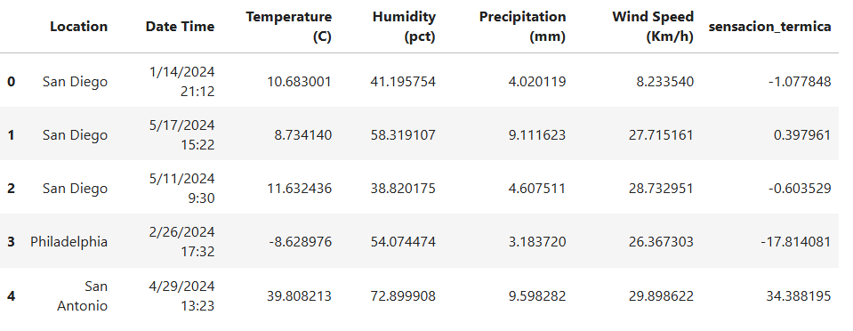
METODOLOGÍA Y RESULTADOS
3.Manipulación de datos con Pandas
3.3 Creación de columnas derivadas
Automatización y Análisis de bases de Datos Climáticos
14

Slide 15
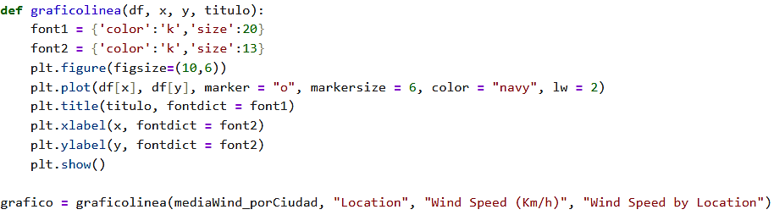
METODOLOGÍA Y RESULTADOS
4.Visualización automatizada de datos
4.1 Gráficos de línea con funciones Plotly
Automatización y Análisis de bases de Datos Climáticos
15

Slide 16
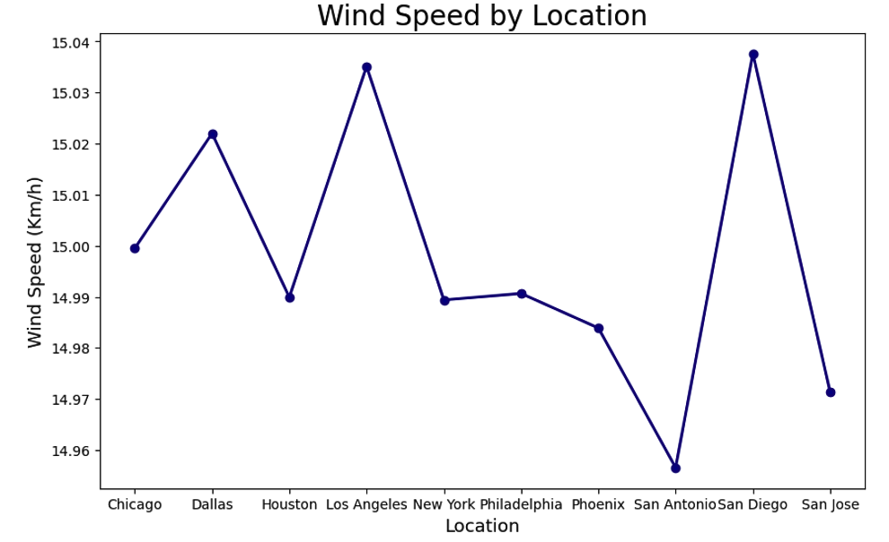
METODOLOGÍA Y RESULTADOS
4.Visualización automatizada de datos
4.1 Gráficos de línea con funciones Plotly
Gráfico de líneas:
Location vs Wind Speed
Automatización y Análisis de bases de Datos Climáticos
16

Slide 17
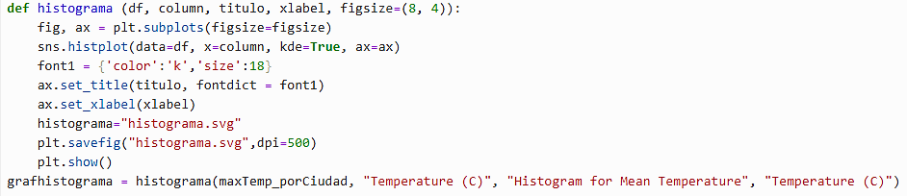
METODOLOGÍA Y RESULTADOS
4.Visualización automatizada de datos
4.2 Histogramas con Seaborn
Automatización y Análisis de bases de Datos Climáticos
17

Slide 18
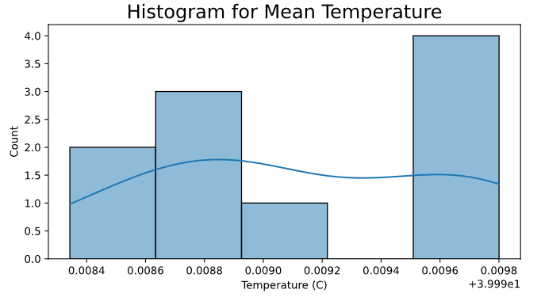
METODOLOGÍA Y RESULTADOS
4.Visualización automatizada de datos
4.2 Histogramas con Seaborn
Histograma de Frecuencias:
Temperature vs Count
Automatización y Análisis de bases de Datos Climáticos
18

Slide 19
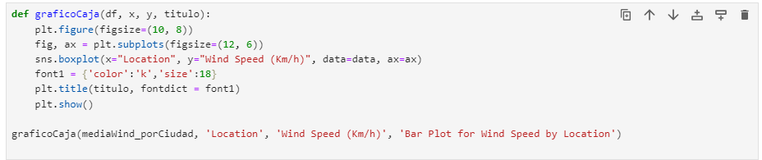
METODOLOGÍA Y RESULTADOS
4.Visualización automatizada de datos
4.3 Diagramas de caja y bigote con Seaborn
Automatización y Análisis de bases de Datos Climáticos
19

Slide 20
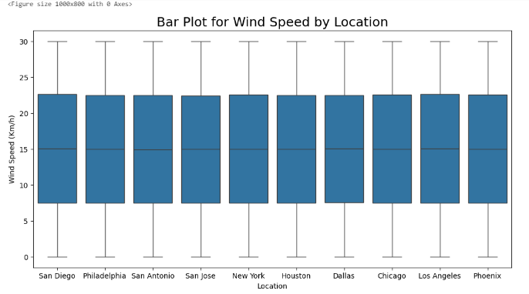
METODOLOGÍA Y RESULTADOS
4.Visualización automatizada de datos
4.3 Diagramas de caja y bigote con Seaborn
Diagrama de caja y bigote:
Location vs Wind Speed
Automatización y Análisis de bases de Datos Climáticos
20

Slide 21
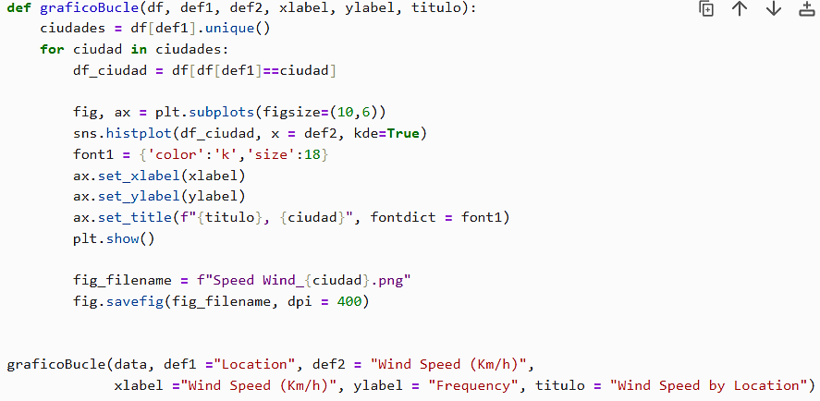
METODOLOGÍA Y RESULTADOS
4.Visualización automatizada de datos
4.4 Generación y guardado automatizado de gráficos
Automatización y Análisis de bases de Datos Climáticos
21

Slide 22
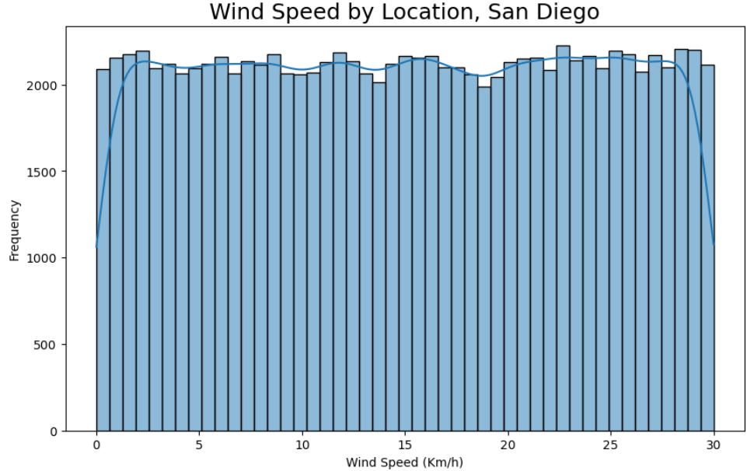
METODOLOGÍA Y RESULTADOS
4.Visualización automatizada de datos
4.4 Generación y guardado automatizado de gráficos
Histograma de Frecuencias:
Wind speed vs Frequency
Automatización y Análisis de bases de Datos Climáticos
22

Slide 23



CONCLUSIONES
01
02
El análisis de datos climatológicos empleando Python permiten comprender los patrones climáticos a largo
plazo y construir modelos climatológicos de futuros escenarios.
El uso de funciones en Python
presenta ventajas como: optimización y rendimiento, mejora la estructura, código más claro y facilita la identificación
de los errores para su posterior depuración.
03
Los gráficos proporcionados por las librerías Matplotlib y Seaborn son
clave para análisis de tendencias, simulación de modelos climáticos futuros
y es fundamental en el monitoreo ambiental.
Automatización y Análisis de bases de Datos Climáticos
23

Slide 24

RECOMENDACIONES
01
Simplificar el nombre de
las variables para una
mayor facilidad de su
uso en el código.
02
Reasignar un nombre a las
columnas del DataFrame para una
mejor comprensión y visualización más amigable /estética de los
datos y gráficos que observará
el usuario final
Automatización y Análisis de bases de Datos Climáticos
24

Slide 25
BIBLIOGRAFÍA
Colliau, T., Rogers, G., Hughes, Z., & Ozgur, C. (2017). MatLab vs. Python vs. R. Journal of Data Science, 15(3), 355–372.
Conrad, V., & Pollak, L. W. (1950). Methods in Climatology. Harvard University Press. https://doi.org/10.4159/harvard.9780674187856
El Adlouni, S., Beaulieu, C., Ouarda, T. B., Gosselin, P. L., & Saint-Hilaire, A. (2007). Effects of climate on West Nile Virus transmission risk used for public health decision-making in Quebec. International Journal of Health Geographics, 6(1), 40. https://doi.org/10.1186/1476-072X-6-40
Gaurav, & Sindhu, R. (2018). Python as a key for Data Science. International Journal of Computer Sciences and Engineering, 6(4), 325–328. https://doi.org/10.26438/ijcse/v6i4.325328
Hassan Sial, A., Shah Rashdi, S. Y., & Hafeez Khan, A. (2021). Comparative Analysis of Data Visualization Libraries Matplotlib and Seaborn in Python. International Journal of Advanced Trends in Computer Science and Engineering, 10(1), 277–281. https://doi.org/10.30534/ijatcse/2021/391012021
Kanygin, G., & Koretckaia, V. (2021). Analytical Coding: Performing Qualitative Data Analysis Based on Programming Principles. The Qualitative Report. https://doi.org/10.46743/2160-3715/2021.4342
Lambert, K. A. (2014). Fundamentals of Python: Data Structures, Second Edition. Cengage Learning PTR. http://kennethalambert.com/python/cs2pythonv2/TOC.pdf
Oberoi, A., & Chauhan, R. (2019). Visualizing data using Matplotlib and Seaborn libraries in Python for data science. International Journal of Scientific and Research Publications (IJSRP), 9(3), p8733. https://doi.org/10.29322/IJSRP.9.03.2019.p8733
Rawat, A. (2020). A Review on Python Programming. International Journal of Research in Engineering, Science and Management, 3(12), 8–11. https://journal.ijresm.com/index.php/ijresm/article/view/395
Automatización y Análisis de bases de Datos Climáticos
25

Slide 26
GRACIAS

